Slide 1

Día, Fecha: | Martes, XX/XX/202X
Hora de inicio: | XX:XX
Organización de Lenguajes y Compiladores 2 [X]
Rubén Alejandro Ralda Mejia

Slide 2

Organización de Lenguajes y Compiladores 2
Organización de Lenguajes y Compiladores 2
Escuela de Ingenieria de Ciencias Y Sistemas
Facultad de Ingenieria
Universidad de San Carlos de Guatemala

Slide 3

Agenda
Dudas del proyecto
Clases y Objetos
Prototipos
Constructores
Sobrecarga de métodos

Slide 4
COMPETENCIA(S) QUE DESARROLLAREMOS
El estudiante explica la eliminación de recursión por la izquierda con ejemplos paso a paso para preparar gramáticas para análisis sintáctico
El estudiante analiza representaciones intermedias de código mediante código de tres direcciones para identificar oportunidades de optimización

Slide 5
VALORES
Rigor: porque se trabaja con conceptos técnicos de bajo nivel, donde la precisión y estructura lógica son clave, especialmente en temas como ensamblador o representación en memoria.
Autonomía: dado que muchos de estos temas requieren que el estudiante investigue, practique e identifique por su cuenta cómo se comportan las representaciones internas del código.

Slide 6
CONCEPTOS CLAVE
Código de Tres Direcciones: Es una representación intermedia utilizada en compiladores, donde cada instrucción tiene a lo sumo tres operandos.
Bytecode: es una representación intermedia del código fuente que no es directamente ejecutable por el hardware, sino por una máquina virtual.

Slide 7
CLASES Y OBJETOS
Clase: Es una plantilla o molde que define atributos y métodos.
Objeto: Instancia concreta de una clase.

Slide 8
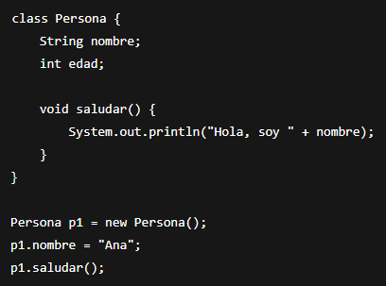
Relación: Clase = definición, Objeto = uso real.

Slide 9
PROTOTIPOS
Java no usa prototipos como JavaScript.
Prototipos en Java se entienden como el uso de interfaces o clases abstractas para definir la forma de una clase.

Slide 10
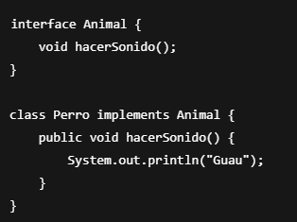
Prototipo aquí define el comportamiento esperado.

Slide 11
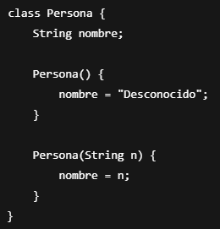

Constructores
Método especial que se ejecuta al crear un objeto.
No tiene tipo de retorno.
Puede haber constructores sobrecargados.

Slide 12
Sobrecarga de Métodos
Permite definir varios métodos con el mismo nombre pero diferentes parámetros.
Mejora la legibilidad y reutilización del código.

Slide 13
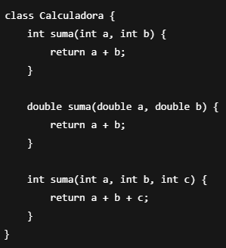

Slide 14
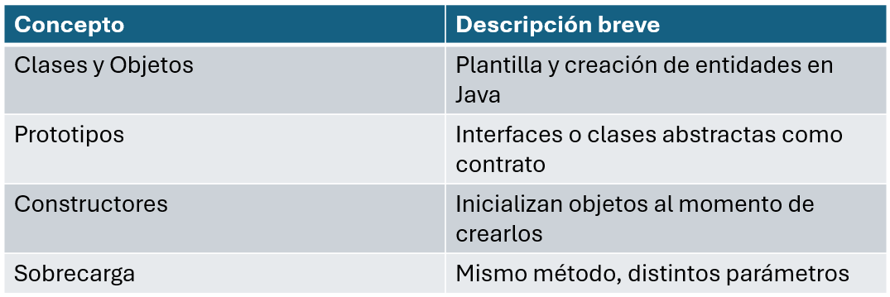
Resumen de lo aprendido

Slide 15
REFERENCIAS
BIBLIOGRAFICAS
Compiladores, Principios, Técnicas y HerramientasAho, Sethi y Ullmam. PEARSON ADDISON- WESLEY, 2008, segunda edición.

Slide 16
Ejemplo practico sobre lo aprendido orientado a la creacion de un compilador

Slide 17

¡GRACIAS POR SU ATENCIÓN!
DUDAS

